Slide 1
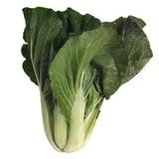
ACELGA
Es una planta herbácea bianual. Se puede consumir toda la planta, incluidas hojas y pencas.

Slide 2
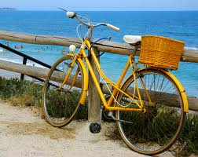
Dieta de Verano

Slide 3
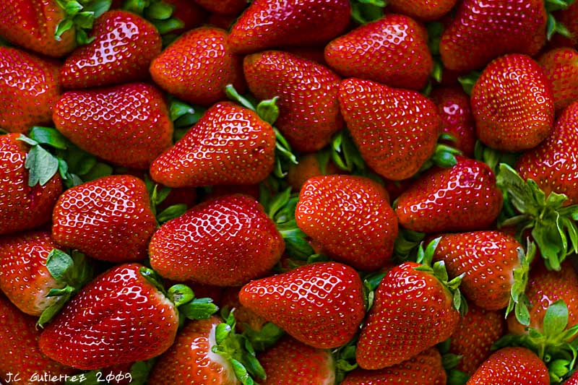
FRESA
La fresa se cultiva sobre todo por su uso en la gastronomía. La fresa es una fruta del bosque adecuada en regímenes dietéticos, dado que tiene escasa concentración en glúteos.

Slide 4
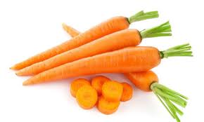
ZANAHORIA
Llamada popularmente zanahoria, es una hortaliza que pertenece a la familia de las umbelíferas, es considerada la especie más importante y de mayor consumo dentro de esta familia.

Slide 5
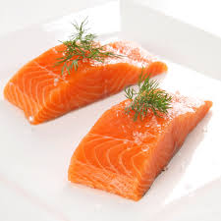
ALMUERZO VERANIEGO: SALMÓN
El salmón es un pescado azul , es un alimento habitual y razonablemente sano por su alto contenido en proteínas y ácidos grasos omega – 3.

Slide 6
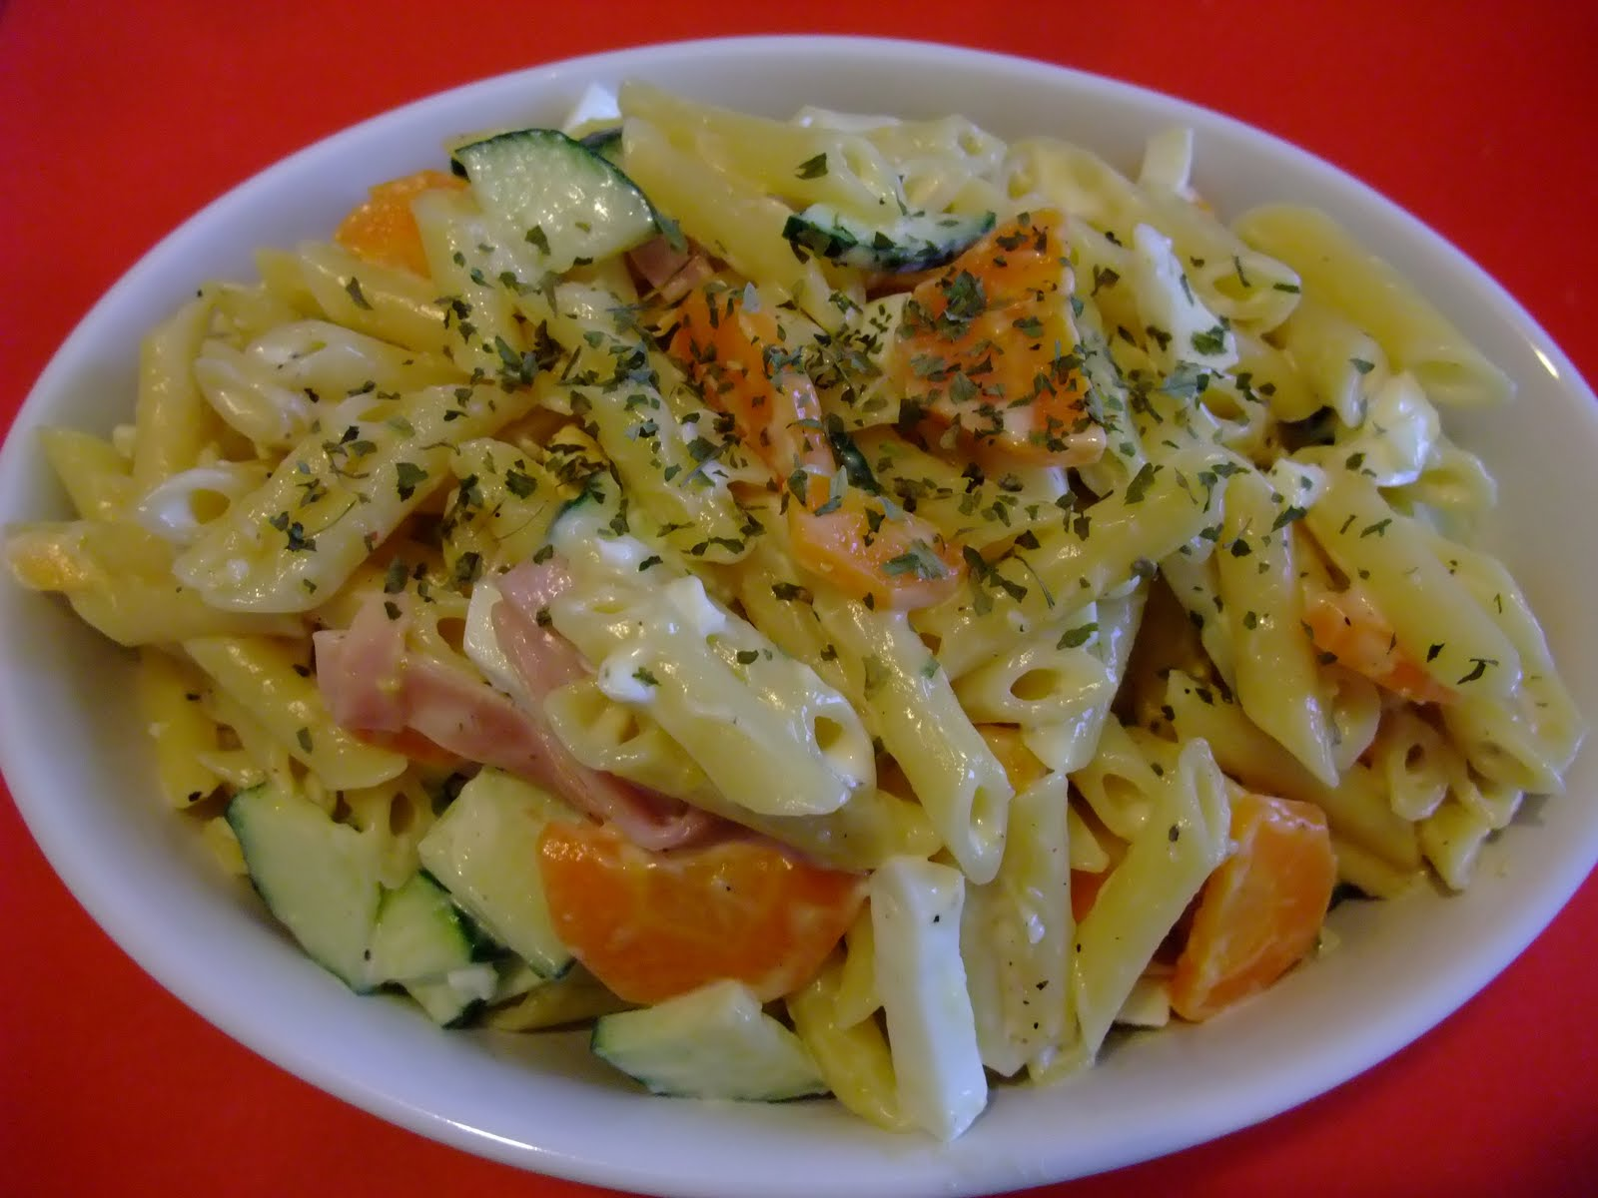
ALMUERZO VERANIEGO: PASTA A LA CARBONARA
La pasta es una de las comidas que más se come en verano, se puede cocinar de diferentes maneras.
Esta que vemos aquí es pasta a la carbonara.

Slide 7
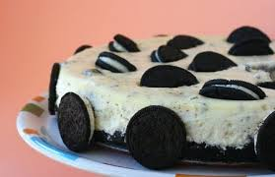
POSTRES VERANIEGOS: TARTA DE OREO
Este es uno de los postres que se toman en verano. Su receta es la siguiente:
-Un litro de nata para montar.(Crema para batir)
-Una copita de licor Cointreau o Grand Marnier.
-Nueve galletas de oreo de chocolate y nueve cucharadas de azúcar.

Slide 8
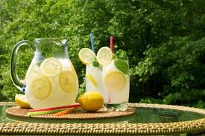
BEBIDAS VERANIEGAS: LIMONADA
La limonada es una de las bebidas mas típicas y refrescantes del verano esta echa a base de limón , agua, azúcar, que puede o no tener alcohol.

Slide 9
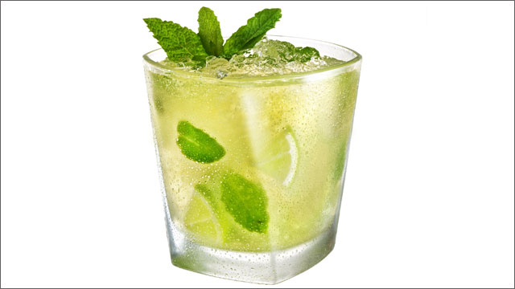
MOJITO
El mojito es un popular cóctel originario de Cuba, compuesto de ron, azúcar (o jarabe de azúcar, lima menta o hierba buena y agua mineralizada.

